Slide 1
头脑风暴案例及成功要点
Brainstorm Case & Key points of success
Wesley Luo
WCM HR Specialist
Notes:
Nome Relatore = Speaker’s name
Qualifica = Title

Slide 2
头脑风暴
头脑风暴

Slide 3
案例一
－“电线上的积雪”

Slide 4
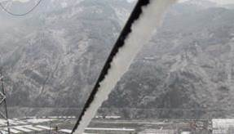
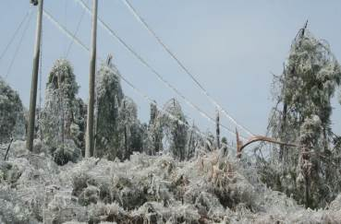
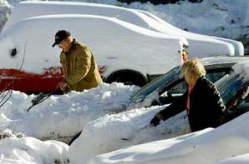
有一年，美国北方格外严寒，大雪纷飞，电线上积满冰雪，大跨度的电线常被积雪压断，严重影响通信。

Slide 5
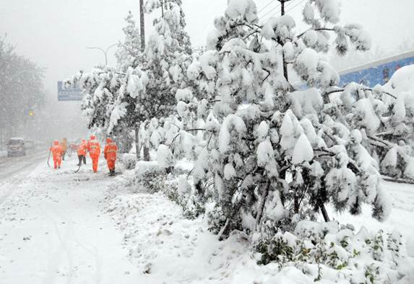
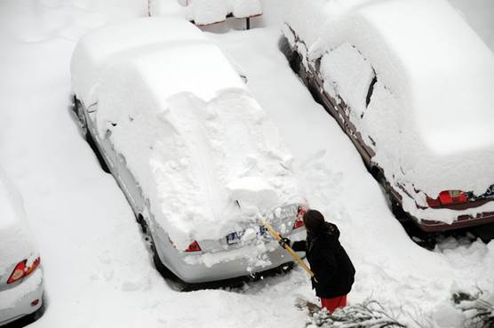
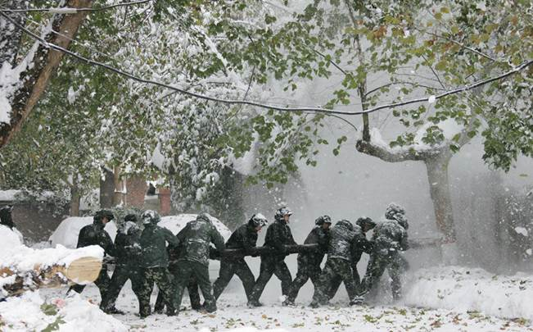
用扫帚扫
用锹铲
过去，许多人试图解决这一问题，但都未能如愿。
用木头撞
用刀刮、砸

Slide 6
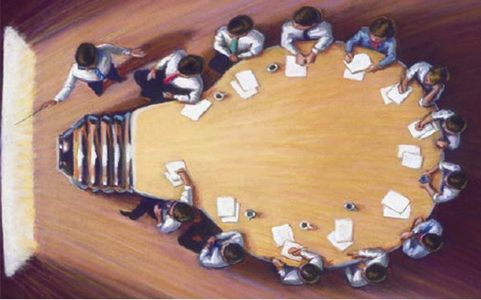
电信公司经理应用奥斯本发明的头脑风暴法，尝试解决这一难题。
这种能让头脑卷起风暴的座谈会，参加会议的是不同专业的技术人员。

Slide 7
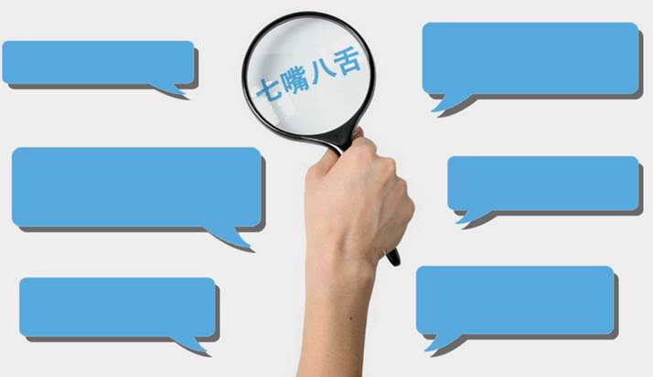
按照会议规则，大家七嘴八舌地议论开来。
用振荡技术来清雪
……
乘坐直升机去扫电线上的雪
……
用电热来化解冰雪
设计一种专用的电线清雪机

Slide 8
对于“坐飞机扫雪”的设想，大家心里尽管觉得滑稽可笑，但在会上也无人提出批评。
相反，有一工程师在百思不得其解时，听到用飞机扫雪的想法后，突受启发，一种简单可行且高效率的清雪方法冒了出来——
出动直升机沿积雪严重的电线飞行，依靠高速旋转的螺旋桨将电线上的积雪迅速扇落。
他马上提出“用直升机扇雪”的新设想，顿时又引起其他与会者的联想，有关用飞机除雪的主意一下子又多了七八条。不到一小时，与会的10名技术人员共提出90多条新设想。

Slide 9
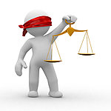
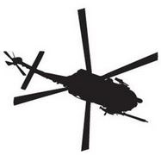
会后专家论证：设计专用清雪机、电热或电磁振荡在技术上虽然可行但研制费用大，周期长，一时难以见效。
那种因“坐飞机扫雪”激发出来的设想，如果可行，将是一种既简单又高效的好办法。
经过现场试验，发现用直升机扇雪真能奏效！
一个久悬未决的难题，终于在头脑风暴会中得到了巧妙的解决。

Slide 10
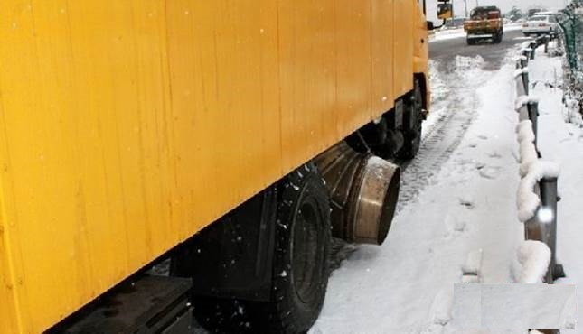
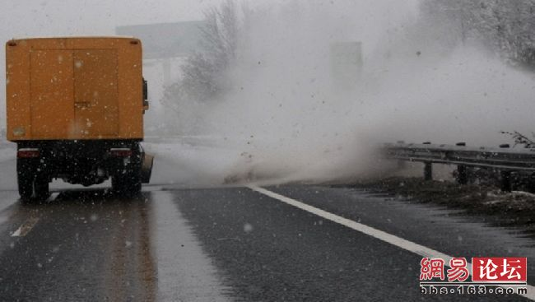
相关案例
高速交警用歼六发动机除雪——喷气吹雪车
军方很早就开始使用淘汰喷气发动机加装到解放卡车上用来给机场跑道除雪了

Slide 11
案例二
－“烤箱的故事”

Slide 12
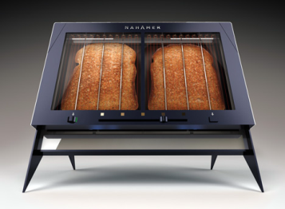
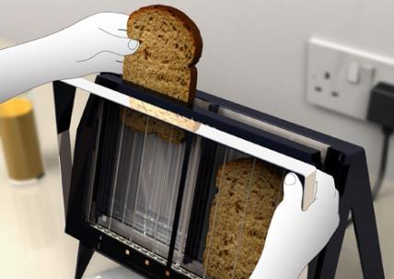
有一位负责清洁的老太太问：有没有能抓老鼠的烤面包机？
它们老是来吃烤面包机掉下的面包屑。

Slide 13
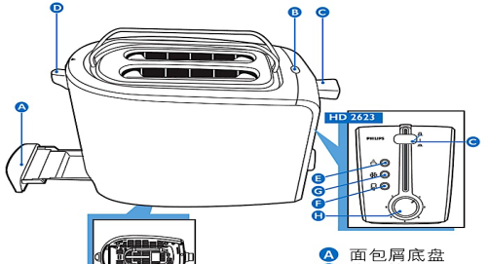
美国某公司在内部征集新型烤面包机的设计方案——
新设计：烤箱最下层装有一个抽屉，用于收集掉下来的面包屑。
产品一上市立即得到了广大用户的欢迎。

Slide 14
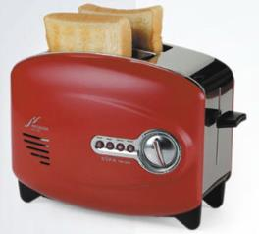
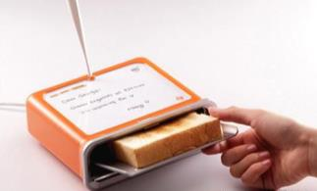
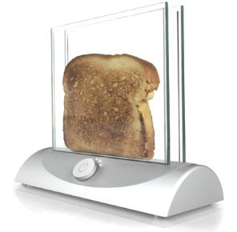
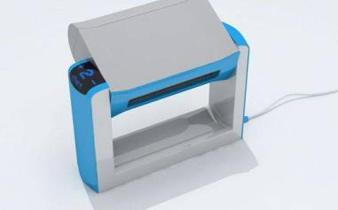
相关案例
可留言烤面包机
跳式烤面包机
创意无处不在
可翻转的烤面包机
透明的烤面包机

Slide 15
头脑风暴法原则
－“臭皮匠协定”

Slide 16
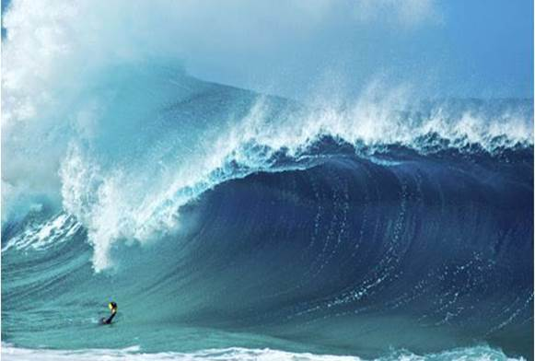
对中国人来说，对集思广益出智慧并不陌生——“三个臭皮匠，顶个诸葛亮”。
头脑风暴法规定了讨论应遵循的原则：

Slide 17
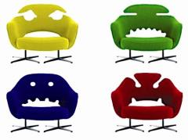
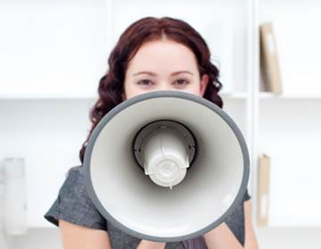
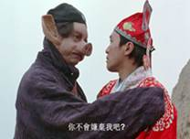
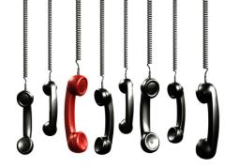
成功要点
异想天开
自由畅谈
延迟评判
追求数量

Slide 18
成功要点
禁止批评
联想改善
禁止事项
支持、叹气、冷漠、宣扬
皱眉、咳嗽、评价、讨论

Slide 19
Topic 1：
WHAT & HOW to improve the plant by using the concept of TEAM SPIRIT

Slide 20
Topic 2：
SWOT of our plant & ACTION PLAN to improve

Slide 21
SWOT
STRENGHTS
WEAKNESSES
OPPORTUNITIES
T HREATS

Slide 22
Pursuing the Excellence in Quality and Service
partnering with our Customers.
追求卓越的品质和服务, 成为客户的合作伙伴
Thank you 谢谢

